Slide 1
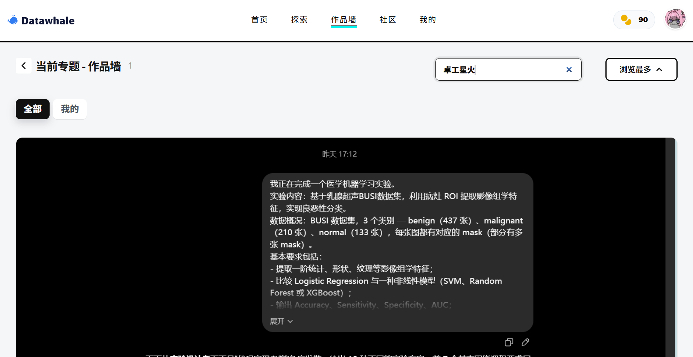
Datawhale AILC 专题“领学一夏·学会与AI对话”
基于乳腺超声影像组学的良恶性分类实验

Slide 2
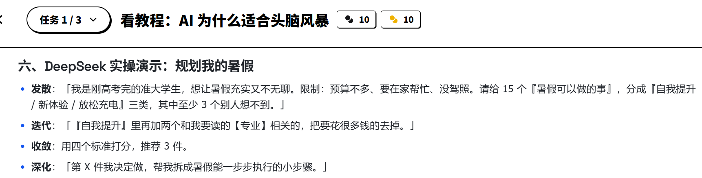

Slide 3
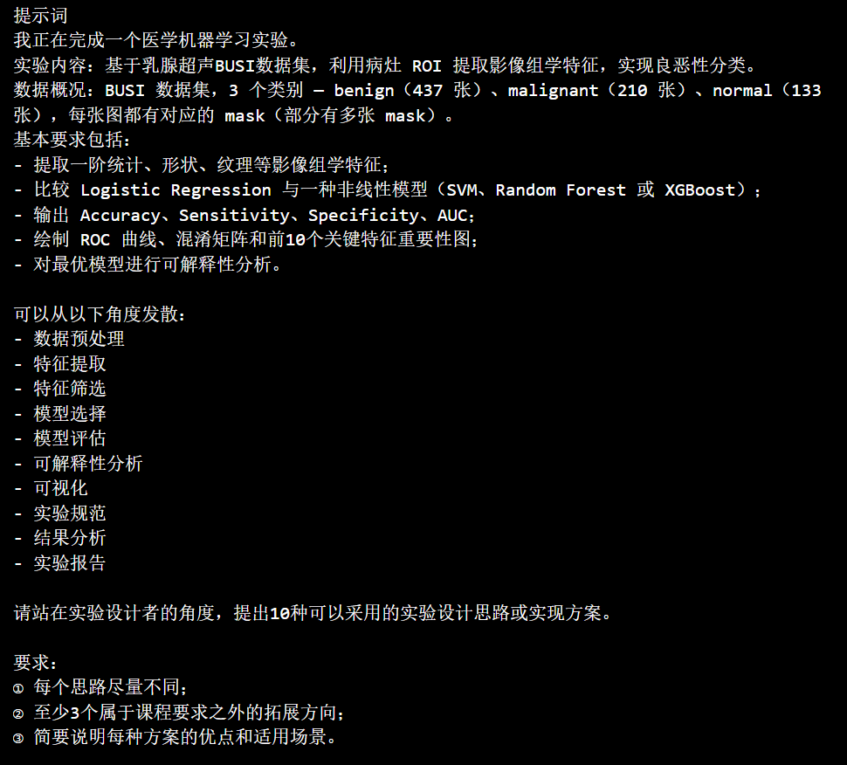
一、发散（Brainstorm）目标：帮助规划实验方案、提供可选思路

Slide 4
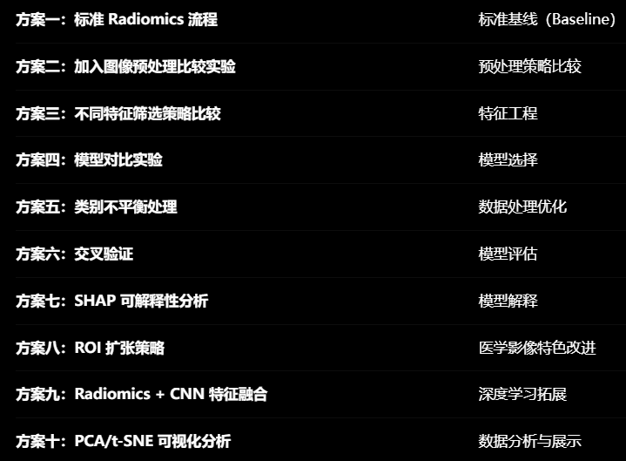
AI 提供的是"模块“
机器学习流程中的不同环节

Slide 5
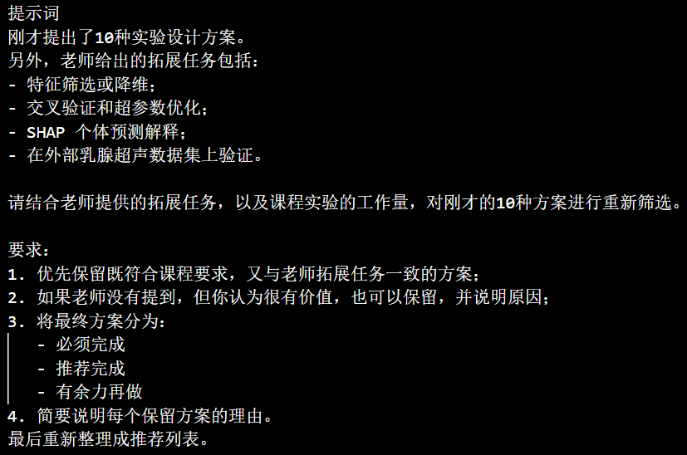
二、迭代（Refine） 目标：筛选真正适合课程实验的方案。

Slide 6
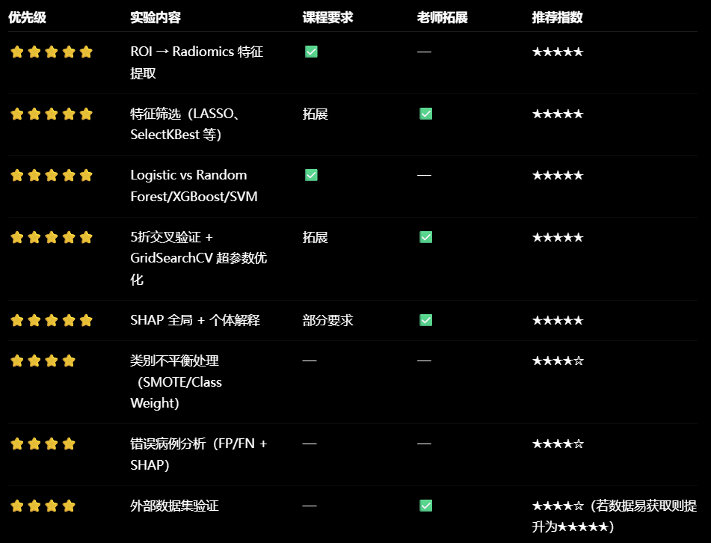
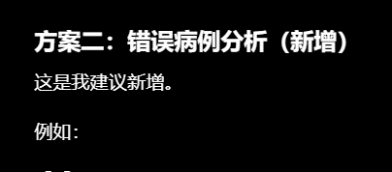
AI 是怎么做取舍的
AI 并不是机械筛选，也结合医学机器学习实验的一般规范，对实验进行了适当补充。

Slide 7
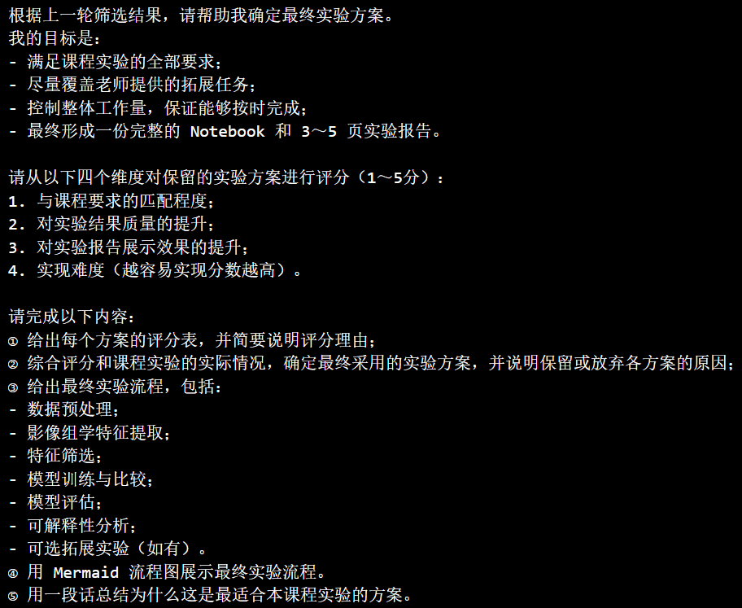
三、收敛（Decision） 目标：选出最终实施方案。

Slide 8
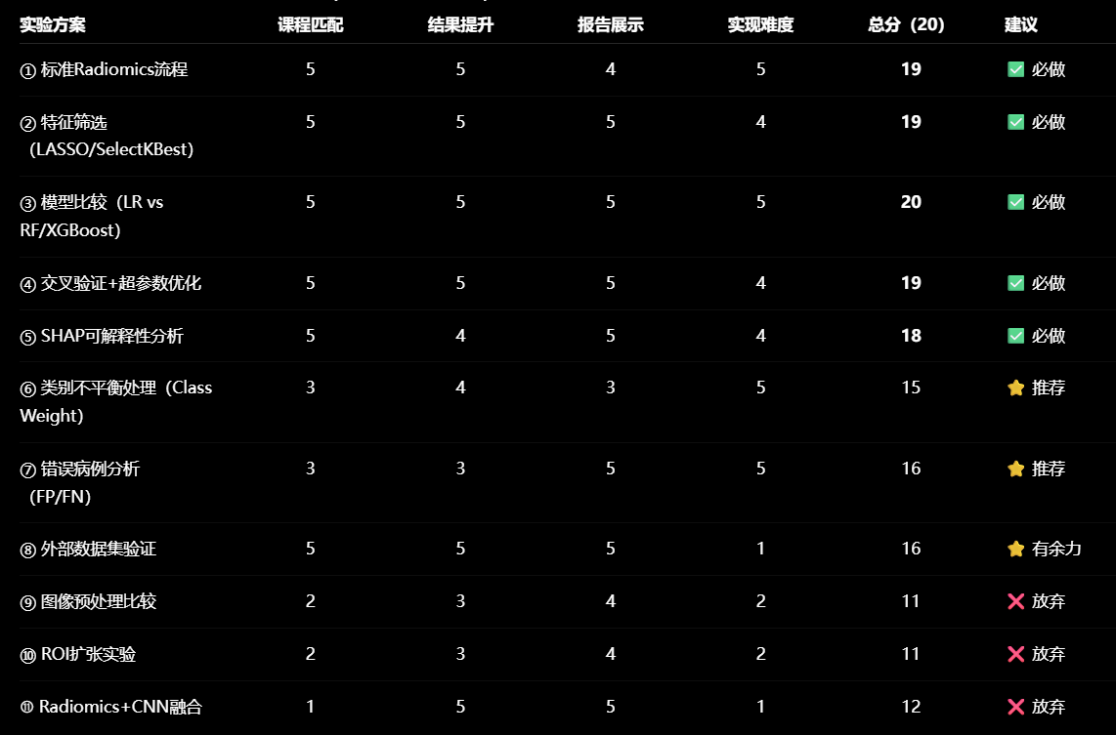
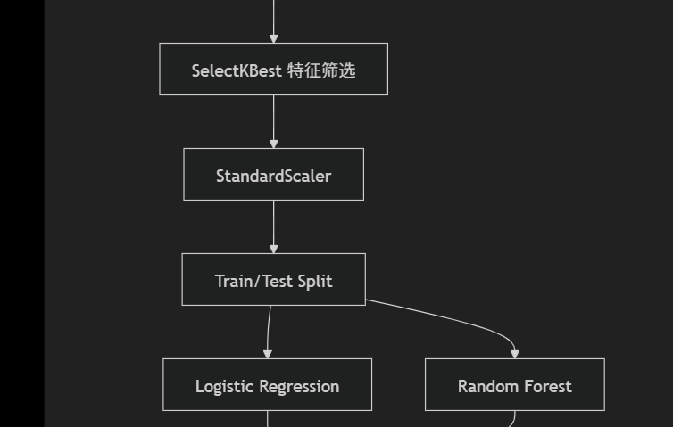
数据泄露

Slide 9
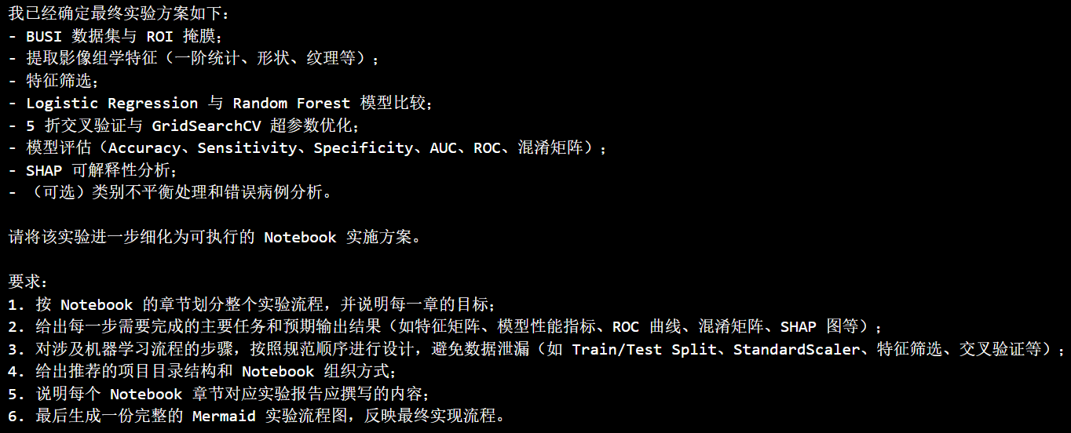
四、深化（Implementation） 目标：把最终方案拆成可执行步骤。

Slide 10
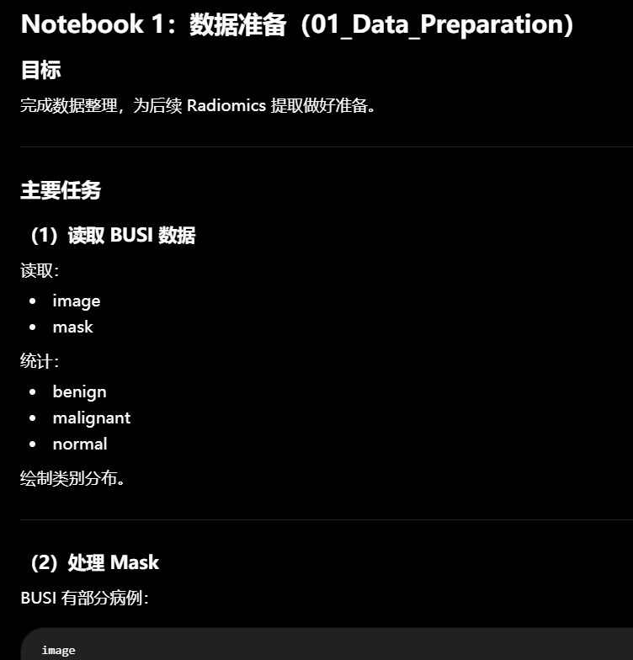
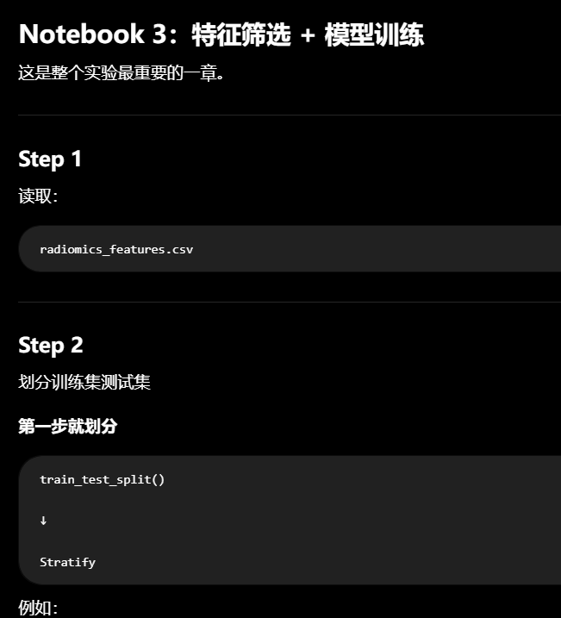

Slide 11
发散→筛选→决策→实施

